Slide 1
SOUTENANCE DE MASTER - RÉSEAUX RADIO MOBILES
Analyse et optimisation de la couverture 5G NR
dans le réseau Mobilis
Basée sur l'évaluation des faisceaux (Beams), du SS-RSRP et du SS-SINR, et leur impact sur la Qualité d'Expérience Utilisateur (QoE).
Présenté par :
Encadré par :
Mr. HAMOUDI Aymene
Mr. BENCHAOUCHE Nadjib
DR. EL AFENDI M. M. (USTHB)
Mr. HASSANI Moussa (Mobilis)
USTHB - Faculté Génie Électrique | Date : 27/06/2026
Jury : DR BAKIR Nadia (Présidente), DR. ADNAN Ayoub (Examinateur)

Slide 2






Plan de la présentation
1. Introduction
II. Fondements 5G NR
III. Données & Environnement
Contexte et Problematique.
Architecture NSA 3x, Massive MIMO et Indicateurs SS-RSRP/SINR.
Réseau d'Oran (21 sites) et méthodologie de Drive Test.
IV. Modélisation
V. Calibration SPM
VI. Optimisation & QoE
Comparaison des modèles 3GPP vs SPM et des antennes.
Ajustement des modèles de propagation aux mesures réelles.
Scénarios ACP (Paramétrique & Densification), Gains finaux.
2

Slide 3
Contexte & Problématique
Contexte
Problématique
En environnement urbain dense :
Comment évaluer et optimiser efficacement les performances du réseau 5G Mobilis afin d'obtenir une couverture réaliste et une meilleure qualité d'expérience utilisateur (QoE) à travers la modélisation, la calibration et l'optimisation radio sous Atoll ?
Déploiement récent de la technologie 5G par Mobilis.
Nécessité absolue d'assurer une couverture et une qualité de service (QoS) optimales dès le lancement.
Importance stratégique de disposer de prédictions radio fiables pour dimensionner le réseau.
3

Slide 4
Architecture déployée : NSA Option 3x
Caractéristique | NSA (Option 3) | NSA (Option 3x) - Mobilis
Cœur de réseau | EPC (4G) | EPC (4G)
Nœud Maître (Contrôle) | eNB (LTE) | eNB (LTE)
Routage Données (User Plane) | Via eNB vers EPC | Via gNB vers EPC (Split Bearer)
Network Slicing | Non | Non
L'avantage du Split Bearer : Contrairement à l'Option 3 où l'eNB sature sous le flux, l'Option 3x permet au gNB 5G d'acheminer les données utilisateur directement au cœur EPC. Cela évite le goulot d'étranglement de l'interface X2 tout en conservant l'infrastructure 4G pour la signalisation.
4

Slide 5
Massive MIMO & Beamforming
Type de Beamforming | Caractéristiques Techniques
Analogique | Déphasage matériel. Un seul faisceau à la fois. Essentiel pour les bandes mmWave (FR2).
Numérique | Traitement par DSP. Multi-faisceaux simultanés. Très coûteux en chaînes RF et énergie.
Hybride | Standard actuel (Sub-6GHz). Regroupement en sous-réseaux pour réduire le coût matériel tout en formant de multiples faisceaux.
Capacité de Shannon
Le Beamforming focalise l'énergie rayonnée directement vers l'utilisateur, réduisant la dispersion. Cela augmente radicalement le SINR.
C = B · log₂(1 + SINR)
Impact Direct : D'après la formule, la capacité totale du système (C) augmente de façon logarithmique, mais très significative, grâce à la maximisation du SINR permise par la directivité.
5

Slide 6
Indicateurs Radio : SS-RSRP & SS-SINR
Seuils de Couverture (SS-RSRP)
Seuils de Qualité (SS-SINR)
Excellent | > -80 dBm | Débit max, Beams stables
Moyen | -95 à -110 dBm | Couverture limite, dégradation
Faible | < -110 dBm | Coupures, débit très réduit
Haut | > 20 dB | Utilisation 256-QAM
Standard | 5 à 20 dB | QPSK/16-QAM/64-QAM
Mauvais | < 0 dB | Interférences majeures, pertes
Impact Direct sur la QoE : La qualité radio détermine dynamiquement l'Efficacité Spectrale via l'adaptation de lien (Link Adaptation).
Un SINR faible (< 0 dB) force le réseau en QPSK, générant des retransmissions HARQ et de la latence, détruisant la QoE (VoNR, Vidéo).
SINR Élevé
→
MCS Optimal
→
Débit Max
> 20 dB
256-QAM
~9 bit/s/Hz
6

Slide 7
8

Slide 8
Environnement d'étude : Mobilis Oran
21
64T64R
SITES 5G NR DÉPLOYÉS
ANTENNES MASSIVE MIMO
Paramètres Techniques du Réseau
Zone d'étude : Centre urbain dense d'Oran. Réseau initial avant optimisation globale.
Bande de fréquence | n78 (Bande C/FR1)
Fréquence centrale | 3 500 MHz
Largeur de bande | 100 MHz (TDD DDDSU)
Puissance TX par port | 43 dBm (20 W)
Hauteur moyenne antenne | 30 m
Centre urbain dense d'Oran, Algérie
7

Slide 9
Méthodologie : Campagne Drive Test
Outils et Collecte
3 228
Terminal UE : OnePlus 13 (Snapdragon 8 Elite) bloqué en 5G NSA.
Logiciel DT : TEMS Investigation (pilotage et horodatage GPS).
Post-traitement : TEMS Discovery & Forsk Atoll.
KPIs Collectés : SS-RSRP, SS-SINR, PCI, Beam Index.
Points de mesure collectés
Collecte
›
Filtrage
›
Import Atoll
30-50 km/h
Anomalies GPS
Format CSV
8

Slide 10
Modèles de propagation : 3GPP vs SPM
Évaluation des modèles par défaut avant calibration par rapport aux mesures de terrain (Oran).
Indicateur Statistique (SS-RSRP) | Modèle 3GPP TR 38.901 (UMa) | Modèle SPM (Initial)
Erreur Moyenne | 11.48 dB | 5.70 dB
RMSE (Erreur Quadratique) | 17.22 dB | 14.78 dB
Corrélation avec mesures | 0.38 | 0.17
Comportement du modèle | Optimiste (Sous-estime les pertes) | Conservateur (Sature plus vite)
Conclusion : Bien que la corrélation brute du 3GPP soit légèrement meilleure, le modèle SPM natif d'Atoll présente une erreur globale (RMSE) significativement plus faible (14.78 vs 17.22). Le SPM est donc logiquement retenu comme base de travail pour la phase de calibration fine.
9

Slide 11
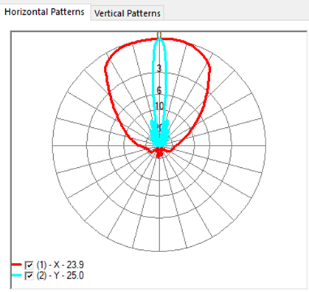
Huawei (X) vs Ericsson (Y)
Paramètre | Antenne X (Huawei) | Antenne Y (Ericsson)
Modèle | 64x64 | 64Tx64R
Gain nominal | 23.85 dBi | 25.0 dBi
Performances de couverture & Qualité
Surface Utile RSRP (km²)
PDSCH C/(I+N) Moyen (dB)
Hu: 0.55 | Er: 0.025
Hu: 39.6 | Er: 32.68
Synthèse Comparative
Huawei : Diagramme de rayonnement très homogène. Couverture géographique large (0.55 km²) et excellente réjection d'interférence (CINR ~40 dB).
Ericsson : Faisceau extrêmement focalisé. Signal nominalement plus fort (gain 25 dBi) mais sur une portée géographique restreinte (0.025 km²).
Déploiement mixte justifié : Huawei pour la macro-couverture urbaine, Ericsson pour les micro-hotspots capacitifs.
10

Slide 12
Calibration du modèle SPM
Ajustement itératif des coefficients empiriques (K1 à K7) du modèle SPM pour correspondre aux 2987 points valides mesurés à Oran.
2. Filtrage
4. Ajustement
Exclusion RSRP < -105 dBm, Dist > 350m.
Correction des coefficients (K1,K2)
1. Import
3. Lissage
5. Validation
Données DT CW dans Atoll.
Fenêtre de 20m pour annuler le fast-fading.
Contrôle RMSE cible < 10 dB.
11

Slide 13
Résultats : Modèle SPM calibré
Statistique (SS-RSRP) | Avant Calibration | Après Calibration
Erreur Moyenne (dB) | +5.70 | -0.04
RMSE (dB) | 14.78 | 9.96
SS-RSRP Moyen (dBm) | -107.51 | -96.44
Corrélation | 0.17 | 0.36
Correction du Biais
La calibration a corrigé la sous-estimation initiale forte du modèle par défaut.
Le RMSE passe sous la barre critique des 10 dB.
Moyenne Initiale
Moyenne Calibrée
-107.51 dBm
→
-96.44 dBm
Le niveau moyen prédit a augmenté de +11.07 dB, s'alignant avec la portée réelle du Massive MIMO constatée sur le terrain.
12

Slide 14

Validation : Terrain vs Simulation
Contrôle de la précision du modèle recalibré sur 3 emplacements géographiques distincts à Oran.
Point de Mesure | Mesure Réelle (DT) | Prédiction Initiale | Prédiction Calibrée | Analyse de l'écart
P1 (Centre urbain) | -76.22 dBm | ≥-79.00 dBm | ≥-78.00 dBm | Écart quasi-nul (~1.5 dB)
P2 (Périphérie limite) | -79.30 dBm | ≥-118.00 dBm | ≥-91.00 dBm | Correction massive d'un "trou noir" virtuel
P3 (Indoor mitigé) | -90.30 dBm | ≥-78.00 dBm | ≥-90.00 dBm | Précision parfaite (< 1 dB)
Validation confirmée pour piloter l'optimisation ACP.
13

Slide 15
Optimisation ACP : Trafic initial
Cahier des charges ACP
804
Couverture RSRP : > -105 dBm sur 95% de la zone.
Qualité CINR : > 10 dB sur 85% de la zone.
UTILISATEURS SIMULÉS
99.8%
Contrainte de Pixel Weighting
TAUX DE CONNEXION
L'algorithme ACP ne traite pas la carte uniformément. Il utilise les données réelles (OSS) pour prioriser l'optimisation des secteurs supportant le plus lourd trafic eMBB, liant ainsi optimisation radio et QoE réelle.
27 332
MBPS (DÉBIT DL RLC)
14

Slide 16
Scénario 1 : Optimisation paramétrique
131 Modifications sans ajout matériel
34 Tilts Électriques
26 Tilts Mécaniques
39 Azimuts
32 Puissances (TX)
Évolution KPIs (Pondéré Trafic)
SS-RSRP > -105 dBm (Avant)
90.39%
Optimisation des tilts et azimuts
SS-RSRP > -105 dBm (Après)
93.47%
CINR > 10 dB (Avant)
17.84%
CINR > 10 dB (Après)
77.36%
15

Slide 17
Scénario 1 : Capacité & Modulation
Débit RLC Downlink (Moyen)
Évolution MCS (Modulation)
L'isolation des interférences a permis la transition vers des modulations supérieures.
Initial
198.67 Mbps
QPSK (Surface km²)
16/64-QAM (km²)
Avant: ~12.0
Après: Forte Hausse
Scénario 1
224.56 Mbps
Gain de Capacité : +13%
Sans ajout matériel, le réseau absorbe mieux le trafic.
16

Slide 18

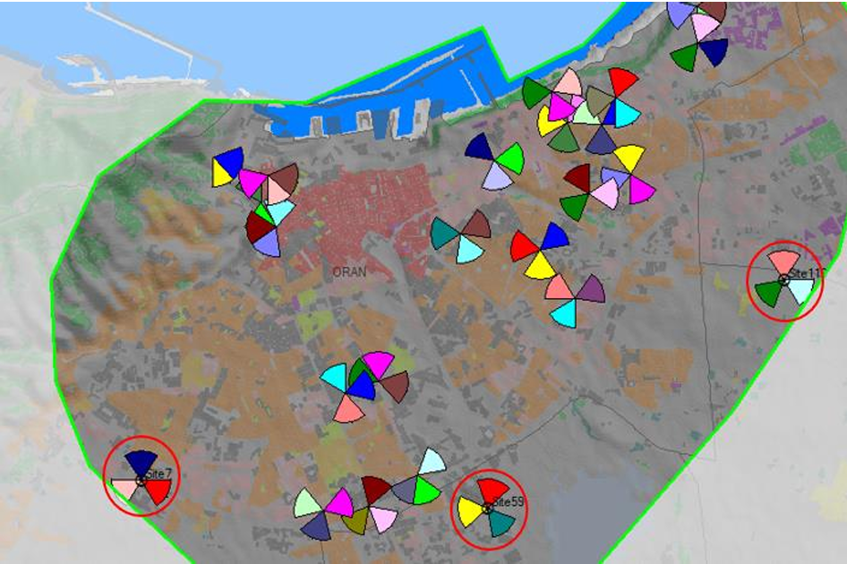

Scénario 2 : Densification
Ajout & Ajustement (164 mods)
+3 Sites : Centre-Est et Sud, total 24 sites.
119 paramétrages : 40 Tilts Elec, 43 Azimuts, 42 Tilts Méc, 36 Puissances.
Résolution des limites
La densification comble les "trous noirs" géométriques urbains impossibles à atteindre par le tilt seul.
Densification urbaine du réseau 5G
Objectifs Franchis
Couverture (Cible 95%)
CINR (Cible 85%)
95.01%
85.00%
17

Slide 19
Comparaison : Synthèse des gains
Indicateur KPI (Pondéré Trafic) | État Initial (21 sites) | Scénario 1 (21 sites) | Scénario 2 (24 sites)
Couverture Utile (RSRP > -105) | 90.39% | 93.47% | 95.01%
Qualité Conforme (CINR > 10 dB) | 19.01% | 77.36% | 85.00%
Débit Moyen DL (RLC Throughput) | 198.67 Mbps | 224.56 Mbps | 251.70 Mbps (+53 Mbps)
Indice Modulation Moyen | 2.84 | 2.88 | 3.03 (Domination 64/256 QAM)
Recommandation Stratégique
Le Scénario 2 garantit un réseau robuste sans zones d'ombre, permettant une QoE ininterrompue pour le haut débit et la VoNR urbaine.
18

Slide 20

Conclusion & Perspectives
Synthèse des Travaux
Perspectives Futures
Analyse Terrain : Mesures fiables via OnePlus 13/TEMS.
Rigueur Modèle : Calibration Atoll (SPM) abaissant le RMSE à 9.96 dB.
Limites Paramétriques : Plafond atteint par l'optimisation pure (Scénario 1).
Succès Densification : L'ajout de 3 sites (Scénario 2) franchit les objectifs de Qualité (85%) et de Couverture (95%), avec 251 Mbps.
5G Standalone (SA) : Déploiement du cœur 5GC natif pour l'URLLC et le Network Slicing.
Intelligence Artificielle : Machine Learning pour automatiser l'ACP (Self-Organizing Networks).
Generalisation du modele : Une perspective naturelle serait d'étendre la calibration du modèle SPM à d'autres environnements — suburbain, rural et indoor — afin de disposer d'un jeu de coefficients propre à chaque milieu et de généraliser la démarche à l'ensemble du réseau Mobilis.

Slide 21
Merci de votre attention
Nous sommes à la disposition du jury pour toute question
HAMOUDI Aymene | BENCHAOUCHE Nadjib — Master Réseaux Radio Mobiles — USTHB 2026

